Slide 1

KHỞI ĐỘNG
Nhiệm vụ 1: So sánh hai câu in đậm (về nội dung và cấu tạo) trong 2 ngữ liệu sau:
Ngữ liệu 1:
A: Di tích lịch sử nào được nhắc đến trong bài đọc 1 chủ đề 8?
B: Quần thể di tích Cố đô Huế.Ngữ liệu 2:
A: Di tích lịch sử nào được nhắc đến trong bài đọc 1 chủ đề 8?
B: Quần thể di tích Cố đô Huế được nhắc đến trong bài đọc 1 chủ đề 8.

Slide 2
KHỞI ĐỘNG
Ngữ liệu 1:
A: Di tích lịch sử nào được nhắc đến trong bài đọc 1 chủ đề 8?
B: Quần thể di tích Cố đô Huế.Ngữ liệu 2:
A: Di tích lịch sử nào được nhắc đến trong bài đọc 1 chủ đề 8?
B: Quần thể di tích Cố đô Huế được nhắc đến trong bài đọc 1 chủ đề 8.
Hai câu in đậm đều có nội dung thông tin giống nhau. Nhưng câu Quần thể di tích Cố đô Huế ngắn gọn hơn câu Quần thể di tích Cố đô Huế được nhắc đến trong bài đọc 1 chủ đề 8.

Slide 3
KHỞI ĐỘNG
Nhiệm vụ 2: Tiếp tục so sánh 2 câu sau
Ngữ liệu 1: Cảnh đẹp quá!
Ngữ liệu 2: Trời ơi! Cảnh đẹp quá!
Ngữ liệu 2 thể hiện cảm xúc mãnh liệt hơn vì có câu Trời ơi!.

Slide 4
BÀI 8:
VĂN BẢN THÔNG TIN
THỰC HÀNH TIẾNG VIỆT
Câu rút gọn
và
Câu đặc biệt

Slide 5


I. CÂU RÚT GỌN VÀ
CÂU ĐẶC BIỆT
1. Tìm hiểu ngữ liệu
a. Nhàn: - Thuyền trưởng của các anh … là ai?
Tiến: Là người đã lặn lội mưa gió, nước lũ đưa đoàn xà lan này về đây cho xã các cô.
(Lưu Quang Vũ, Bệnh sĩ)
Câu được in đậm trong ví dụ trên bị lược bỏ thành phần nào?

Slide 6
I. CÂU RÚT GỌN VÀ
CÂU ĐẶC BIỆT
1. Tìm hiểu ngữ liệu
a. Nhàn: - Thuyền trưởng của các anh … là ai?
Tiến: Là người đã lặn lội mưa gió, nước lũ đưa đoàn xà lan này về đây cho xã các cô.
(Lưu Quang Vũ, Bệnh sĩ)
Câu được in đậm trong ví dụ trên bị lược bỏ thành phần chủ ngữ.

Slide 7

I. CÂU RÚT GỌN VÀ
CÂU ĐẶC BIỆT
1. Tìm hiểu ngữ liệu
a. Nhàn: - Thuyền trưởng của các anh … là ai?
Tiến: Là người đã lặn lội mưa gió, nước lũ đưa đoàn xà lan này về đây cho xã các cô.
(Lưu Quang Vũ, Bệnh sĩ)
Vì sao người nói lại lược bỏ thành phần đó?
Hãy khôi phục lại thành phần đó.

Slide 8
I. CÂU RÚT GỌN VÀ
CÂU ĐẶC BIỆT
1. Tìm hiểu ngữ liệu
a. Nhàn: - Thuyền trưởng của các anh … là ai?
Tiến: Là người đã lặn lội mưa gió, nước lũ đưa đoàn xà lan này về đây cho xã các cô.
(Lưu Quang Vũ, Bệnh sĩ)
Câu trả lời được ngắn gọn, thể hiện thông tin cần trả lời nhanh hơn.

Slide 9

I. CÂU RÚT GỌN VÀ
CÂU ĐẶC BIỆT
1. Tìm hiểu ngữ liệu
a. Nhàn: - Thuyền trưởng của các anh … là ai?
Tiến: Là người đã lặn lội mưa gió, nước lũ đưa đoàn xà lan này về đây cho xã các cô.
(Lưu Quang Vũ, Bệnh sĩ)
Thuyền trưởng của chúng tôi là người đã lặn lội mưa gió, nước lũ đưa đoàn xà lan này về đây cho xã các cô.

Slide 10
I. CÂU RÚT GỌN VÀ
CÂU ĐẶC BIỆT
1. Tìm hiểu ngữ liệu
b. Chao ôi!
Lan ơi!
Trên bàn có một lọ hoa.
Các câu trên có cấu tạo theo mô hình chủ ngữ – vị ngữ không? Dựa vào đâu em nhận xét như vậy?

Slide 11
I. CÂU RÚT GỌN VÀ
CÂU ĐẶC BIỆT
1. Tìm hiểu ngữ liệu
b. Chao ôi!
Lan ơi!
Trên bàn có một lọ hoa.
Các câu này dùng để làm gì?

Slide 12
I. CÂU RÚT GỌN VÀ
CÂU ĐẶC BIỆT
1. Tìm hiểu ngữ liệu
Chao ôi! → bộc lộ cảm xúc
Lan ơi! → Gọi - đáp
Trên bàn có một lọ hoa. → Chỉ sự tồn tại của sự vật

Slide 13

I. CÂU RÚT GỌN VÀ
CÂU ĐẶC BIỆT
2. Nhận xét
Câu rút gọn
Đặc điểm
Chức năng
Là loại câu bị lược bỏ một hoặc một vài thành phần nào đó và có thể khôi phục lại (các) thành phần bị rút gọn nhờ ngữ cảnh.
Làm cho câu ngắn gọn hơn, tránh lặp lại những từ ngữ đã xuất hiện trước đó.
Ngụ ý hành động được nói đến trong câu hướng đến chung tất cả mọi người.

Slide 14
I. CÂU RÚT GỌN VÀ
CÂU ĐẶC BIỆT
2. Nhận xét
CÂU ĐẶC BIỆT
Đặc điểm
Chức năng
Là loại câu không cấu tạo theo mô hình chủ ngữ - vị ngữ mà chỉ có một trung tâm cú pháp chính. Loại câu này do một từ hoặc một cụm từ (trừ cụm chủ - vị) cấu tạo thành.
Dùng để bộc lộc cảm xúc
Gọi-đáp
Chỉ sự tồn tại của sự vật, hiện tượng, sự kiện

Slide 15





II. THỰC HÀNH
Lớp chia thành 6 nhóm nhỏ, các nhóm lần lượt vượt qua các thử thách.
VẬN ĐỘNG CÙNG CÂU
KHÁM PHÁ CÂU
CHINH PHỤC CÂU

Slide 16
VẬN ĐỘNG CÙNG CÂU
HS thực hiện bài 1 SGK tr.63
Thời gian thực hiện: 5 phút

Slide 17

BÀI 1
Tìm câu rút gọn trong những câu sau. Xác định thành phần bị lược bỏ và chỉ ra văn cảnh cho phép hiểu đúng, hiểu rõ nghĩa của mỗi câu rút gọn tìm được.
a) Tiếng hát ngừng. Cả tiếng cười. (Nam Cao)
b) Hai người qua đường đuổi theo nó. Rồi ba bốn người, sáu bảy người. (Nguyễn Công Hoan)
c) Cũng chỉ được bằng ấy câu, ông lão lại lật đật bỏ đi nơi khác. Còn phải kể cho người khác biết chứ. (Kim Lân)
d) Anh cảm thấy yên tâm, và cái ý định đưa vợ con đi chơi đây đó mỗi một tí cho mở mang tầm mắt cứ nhạt dần. Ngại, rất ngại. Ban ngày bận bù đầu lên ở cơ quan. (Trần Đức Tiến)

Slide 18
BÀI 1
Tìm câu rút gọn trong những câu sau. Xác định thành phần bị lược bỏ và chỉ ra văn cảnh cho phép hiểu đúng, hiểu rõ nghĩa của mỗi câu rút gọn tìm được.
a) Tiếng hát ngừng. Cả tiếng cười. (Nam Cao)
Thành phần bị lược bỏ: Chủ ngữ.
Văn cảnh: Văn cảnh cho phép hiểu là Cả tiếng cười (cũng ngừng) vì trong câu trước, “tiếng hát” ngừng, từ “cả” ngụ ý rằng hành động “ngừng” cũng xảy ra với tiếng cười.

Slide 19
BÀI 1
Tìm câu rút gọn trong những câu sau. Xác định thành phần bị lược bỏ và chỉ ra văn cảnh cho phép hiểu đúng, hiểu rõ nghĩa của mỗi câu rút gọn tìm được.
b) Hai người qua đường đuổi theo nó. Rồi ba bốn người, sáu bảy người. (Nguyễn Công Hoan)
Thành phần bị lược bỏ: Vị ngữ.
Văn cảnh: Văn cảnh cho phép hiểu là “(đuổi theo nó)” vì câu trước nói về hai người qua đường đuổi theo, tiếp theo là hành động tương tự từ những người khác, nên hành động “đuổi theo” được lược bỏ.

Slide 20
BÀI 1
Tìm câu rút gọn trong những câu sau. Xác định thành phần bị lược bỏ và chỉ ra văn cảnh cho phép hiểu đúng, hiểu rõ nghĩa của mỗi câu rút gọn tìm được.
c) Cũng chỉ được bằng ấy câu, ông lão lại lật đật bỏ đi nơi khác. Còn phải kể cho người khác biết chứ. (Kim Lân)
Thành phần bị lược bỏ: Chủ ngữ.
Văn cảnh: Văn cảnh cho phép hiểu là “(Ông lão) còn phải kể cho người khác biết chứ” vì trước đó là hành động của ông lão, nên chủ ngữ được lược bỏ.

Slide 21
BÀI 1
Tìm câu rút gọn trong những câu sau. Xác định thành phần bị lược bỏ và chỉ ra văn cảnh cho phép hiểu đúng, hiểu rõ nghĩa của mỗi câu rút gọn tìm được.
d) Anh cảm thấy yên tâm, và cái ý định đưa vợ con đi chơi đây đó mỗi một tí cho mở mang tầm mắt cứ nhạt dần. Ngại, rất ngại. Ban ngày bận bù đầu lên ở cơ quan. (Trần Đức Tiến)
Thành phần bị lược bỏ: Chủ ngữ
Văn cảnh: Anh muốn thực hiện một kế hoạch với vợ con nhưng ngại, lười và sự bận rộn vào ban ngày khiến ý định đó trở nên khó khăn.

Slide 22
KHÁM PHÁ CÂU
HS thực hiện bài 2 SGK tr.64
Thời gian thực hiện: 10 phút

Slide 23

BÀI 2
Trong những câu sau, thành phần nào đã bị lược bỏ? Những câu đó được sử dụng trong hoàn cảnh, tình huống giao tiếp nào?
a) Chớ thấy sóng cả mà ngã tay chèo. (Tục ngữ)
b) Đi một ngày đàng, học một sàng khôn. (Tục ngữ)
c) Hãy cứu lấy Trái Đất! (Khẩu hiệu)
d) Sống, làm việc theo Hiến pháp và pháp luật! (Khẩu hiệu)

Slide 24
BÀI 2
a) Chớ thấy sóng cả mà ngã tay chèo. (Tục ngữ)
b) Đi một ngày đàng, học một sàng khôn. (Tục ngữ)
c) Hãy cứu lấy Trái Đất! (Khẩu hiệu)
d) Sống, làm việc theo Hiến pháp và pháp luật! (Khẩu hiệu)
Thành phần đã bị lược bỏ là chủ ngữ. Những câu này được sử dụng trong các tình huống giao tiếp khác nhau.

Slide 25
BÀI 2
a) Chớ thấy sóng cả mà ngã tay chèo. (Tục ngữ)
Lược bỏ chủ ngữ, ý ngầm chỉ "người ta" hoặc "chúng ta". Câu tục ngữ khuyên nhủ con người không nên bỏ cuộc khi gặp khó khăn. Thường được sử dụng trong hoàn cảnh khuyên bảo hoặc động viên.

Slide 26
BÀI 2
b) Đi một ngày đàng, học một sàng khôn. (Tục ngữ)
Lược bỏ chủ ngữ, ý ngầm chỉ “mọi người”. Câu tục ngữ nói về giá trị của việc học hỏi thông qua kinh nghiệm sống. Thường được sử dụng trong bối cảnh khuyến khích sự trải nghiệm và học hỏi.

Slide 27
BÀI 2
c) Hãy cứu lấy Trái Đất! (Khẩu hiệu)
Lược bỏ chủ ngữ, ý ngầm chỉ “mọi người”, “chúng ta”. Câu khẩu hiệu này kêu gọi mọi người hành động để bảo vệ môi trường. Thường được sử dụng trong bối cảnh tuyên truyền bảo vệ môi trường.

Slide 28
BÀI 2
d) Sống, làm việc theo Hiến pháp và pháp luật! (Khẩu hiệu)
Lược bỏ chủ ngữ, ý ngầm chỉ “mọi người”. Câu khẩu hiệu kêu gọi tuân thủ pháp luật. Thường được sử dụng trong các văn bản, thông điệp tuyên truyền pháp luật.

Slide 29
KHÁM PHÁ CÂU
HS thực hiện bài 3 SGK tr.64
Thời gian thực hiện: 10 phút

Slide 30
Tìm câu đặc biệt trong những câu dưới đây. Chỉ ra ý nghĩa, tác dụng của mỗi câu đặc biệt tìm được.
a) Chao ôi! Ông lão nhớ làng, nhớ cái làng quá. (Kim Lân)
b) Khốn nạn! Nào tôi có tiếc gì đâu? (Ngô Tất Tố)
c) Thu! Để ba con đi. (Nguyễn Quang Sáng)
d) Đình chiến. Các anh bộ đội đội nón lưới có gắn sao kéo về đầy nhà Út. (Nguyễn Thi)
e) Một đêm mùa xuân. Trên dòng sông êm ả, cái đò cũ của bác tài Phán từ từ trôi. (Nguyên Hồng)
BÀI 3

Slide 31
BÀI 3
Tìm câu đặc biệt trong những câu dưới đây. Chỉ ra ý nghĩa, tác dụng của mỗi câu đặc biệt tìm được.
a) Chao ôi! Ông lão nhớ làng, nhớ cái làng quá. (Kim Lân)
Câu đặc biệt: “Chao ôi!”
Ý nghĩa và tác dụng: Bộc lộ cảm xúc mạnh mẽ, diễn tả sự xúc động và nỗi nhớ da diết của nhân vật. Từ cảm thán “chao ôi” làm nổi bật cảm giác bồi hồi, sâu lắng.

Slide 32
BÀI 3
Tìm câu đặc biệt trong những câu dưới đây. Chỉ ra ý nghĩa, tác dụng của mỗi câu đặc biệt tìm được.
b) Khốn nạn! Nào tôi có tiếc gì đâu? (Ngô Tất Tố)
Câu đặc biệt: “Khốn nạn!”
Ý nghĩa và tác dụng: Bộc lộ sự căm phẫn, uất ức của nhân vật. Từ ngữ mạnh mẽ này nhấn mạnh cảm xúc tức giận và bất lực.

Slide 33

BÀI 3
Tìm câu đặc biệt trong những câu dưới đây. Chỉ ra ý nghĩa, tác dụng của mỗi câu đặc biệt tìm được.
c) Thu! Để ba con đi. (Nguyễn Quang Sáng)
Câu đặc biệt: “Thu!”
Ý nghĩa và tác dụng: Gọi tên nhân vật, nhằm thu hút sự chú ý hoặc thể hiện tình cảm của người cha với con mình, làm cho câu văn trở nên gần gũi và sinh động hơn.

Slide 34
BÀI 3
Tìm câu đặc biệt trong những câu dưới đây. Chỉ ra ý nghĩa, tác dụng của mỗi câu đặc biệt tìm được.
d) Đình chiến. Các anh bộ đội đội nón lưới có gắn sao kéo về đầy nhà Út. (Nguyễn Thi)
Câu đặc biệt: “Đình chiến.”
Ý nghĩa và tác dụng: Thông báo ngắn gọn về sự kiện đình chiến, tạo sự nhấn mạnh và cảm giác khẩn trương. Câu này đóng vai trò thông tin nhanh, làm tiền đề cho các sự kiện tiếp theo.

Slide 35
BÀI 3
Tìm câu đặc biệt trong những câu dưới đây. Chỉ ra ý nghĩa, tác dụng của mỗi câu đặc biệt tìm được.
e) Một đêm mùa xuân. Trên dòng sông êm ả, cái đò cũ của bác tài Phán từ từ trôi. (Nguyên Hồng)
Câu đặc biệt: “Một đêm mùa xuân.”
Ý nghĩa và tác dụng: Giới thiệu bối cảnh không gian và thời gian, tạo không khí lãng mạn và êm ả cho đoạn văn. Câu này giúp mở đầu cho cảnh miêu tả tiếp theo.

Slide 36

III. VIẾT NGẮN
Nhiệm vụ 1: Quan sát các bức hình sau, sau đó tạo câu rút gọn, câu đặc biệt phù hợp
Hình thức thực hiện: cá nhân
Thời gian suy nghĩ: 2 phút/ câu

Slide 37
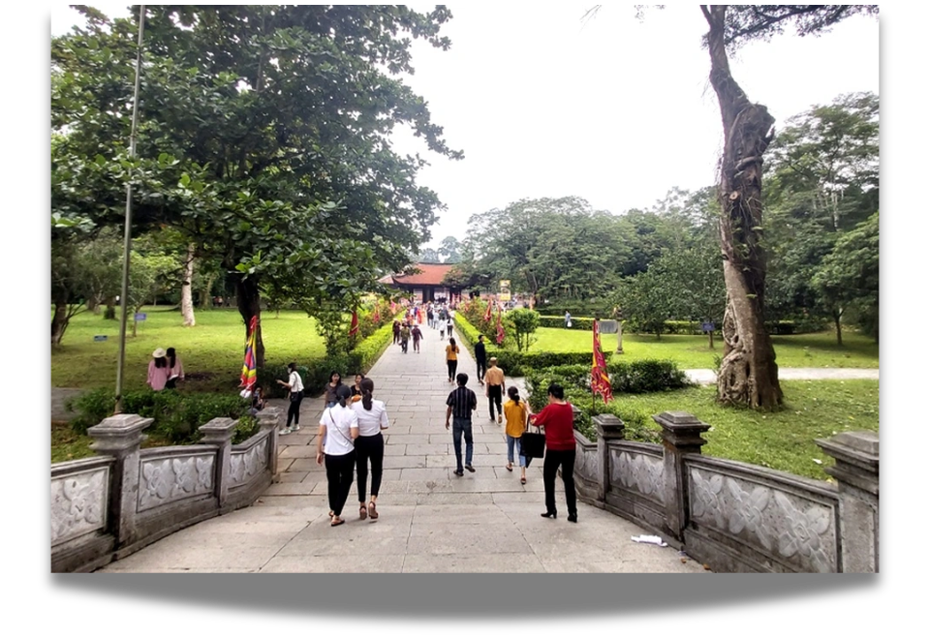

Slide 38
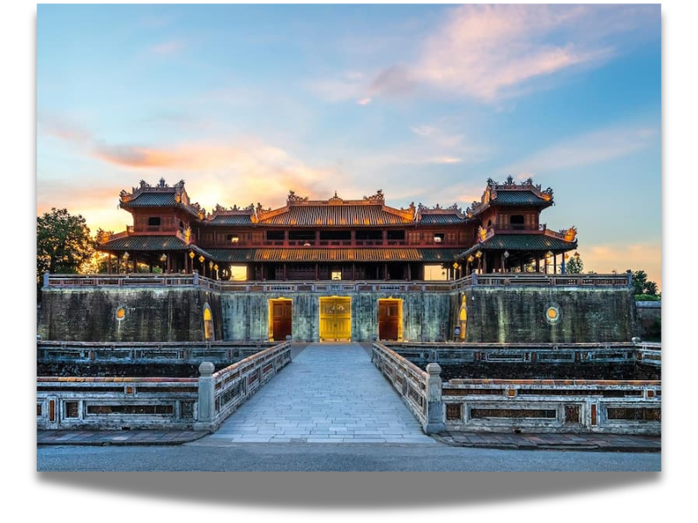

Slide 39
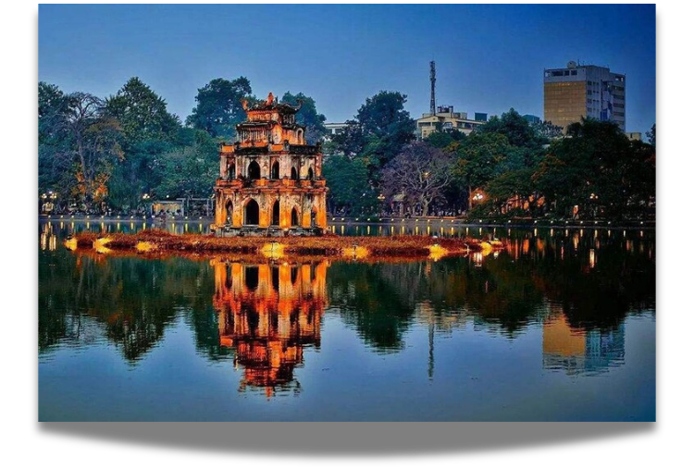

Slide 40
III. VIẾT NGẮN
Nhiệm vụ 2: Viết đoạn văn khoảng 8-10 dòng nêu cảm xúc của em khi đến tham quan một di tích lịch sử, trong đoạn văn có sử dụng một câu đặc biệt (hoặc câu rút gọn).
Hình thức thực hiện: theo cặp đôi
Thời gian thực hiện: 10 phút

Slide 41
Mở đoạn (1 câu) | Giới thiệu tên di tích lịch sử, ấn tượng ban đầu, và khái quát cảm xúc khi đến tham quan
Thân đoạn (6-7 câu) | - Giới thiệu/ miêu tả cụ thể cảnh quan hoặc chi tiết tiêu biểu của di tích lịch sử. Nêu một hình ảnh nổi bật khiến em xúc động Cảm nhận về ý nghĩa lịch sử của di tích - Nhấn mạnh cảm xúc tự hào, biết ơn về những hy sinh của thế hệ đi trước. - Nêu sự liên tưởng đến bài học cuộc sống, giá trị của hòa bình, hoặc ý thức giữ gìn di sản lịch sử.
Kết đoạn (1 câu) | Khẳng định cảm xúc sâu sắc và kêu gọi ý thức bảo tồn giá trị lịch sử của di tích.

